Slide 1
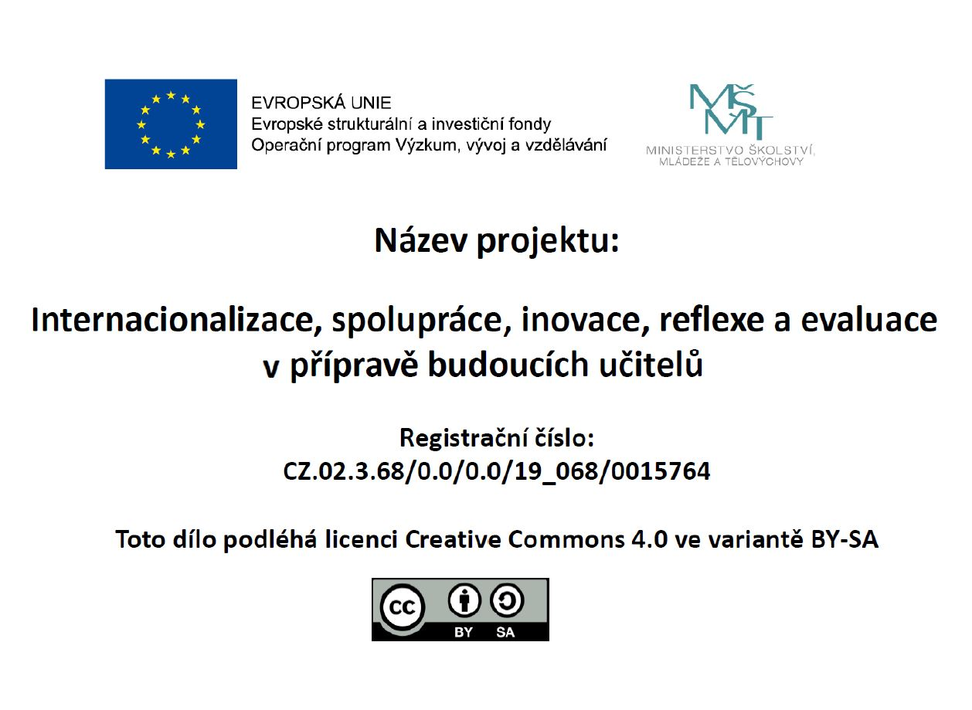

Slide 2
Autodiagnostické postupy v práci učitele
Shrnutí

Slide 3
Autodiagnostické postupy pro zjišťování zvláštností vlastního pojetí úspěšného žáka
Preferenční postoje učitelů k žákům.
Osobnost učitele, výběrová zaměřenost k žákům.
Tendence učitelů přisuzovat pilným žákům vyšší úroveň schopností, než odpovídá realitě.
Tendence přisuzovat žákům s nižšími schopnostmi menší píli.
Porovnávání píle, nadání, klasifikace.

Slide 4
Analýza průběhu vyučovací hodiny jako zdroj autodiagnostických informací
Zpětná vazba o své interakci se žáky, o tom, co je v učitelově komunikaci dominantní – akceptuje city, chválí nebo povzbuzuje, přijímá žákovy výroky, dává příkazy.
Dává otázky – věcně správné, přesné a jednoznačné, přiměřené, konstruktivní, tvořivé.

Slide 5
Zákonitosti vzniku a utváření učitelova obrazu žáka
Sociální percepce a souběžné procesy.
Vnímané interpretuje a přisuzuje vnímaným jevům příčiny.
Vnímanou skutečnost automaticky zobecňuje.
Podvědomá tendence vnímané zjednodušovat natolik, aby si potvrdil svou zkušenost.

Slide 6
Fáze utváření si obrazu o žákovi
Sbírání poznatků a hodnocení jejich závažnosti na základě předchozí zkušenosti z obdobné situace.
Když je obraz o žákovi utvořen, učitel se podvědomě brání změně, nastupují mechanismy, které dovolují bagatelizovat nebo přehlížet informace rušící vytvořený obraz.

Slide 7
Vzájemné ovlivňování obrazu učitele o žákovi, vliv na utváření sebeobrazu dítěte jako žáka, vliv na školní výkon
Úroveň interpretace chování, činnosti a výkonu na základě představy o žákovi (ukázněnost, zdatnost žáka..).
Interpretace chování, výkonu, činnosti z hlediska předpokládaných příčin (vnější, vnitřní, žákem ovlivnitelná..).
Emotivní reakce v chování vůči žákovi (žák přijímá, identifikuje se způsobem chování, nebo negativní postoj k učiteli).
Obraz o žákovi se utvrzuje, nebo mění.

Slide 8
Literatura
HRABAL, Vladimír. Jaký jsem učitel?: metody získávání poznatků o vlastní vzdělávací činnosti. Praha: Státní pedagogické nakladatelství, 1988. Knihovnička učitele.
Švec, Vlastimil. Autodiagnostika pedagogické činnosti učitele – módnost, nebo potřeba? Čas. Pedagogika, roč. XLIV, 1994, s. 105-112.
VAŠUTOVÁ, Jaroslava. Být učitelem: co by měl učitel vědět o své profesi. 2., přeprac. vyd. Praha: Univerzita Karlova v Praze, Pedagogická fakulta, 2007. ISBN 978-80-7290-325-2.

